Slide 1

Краевая инновационная площадка по теме: «Формирование культурных потребностей ребенка дошкольного возраста в системе: дошкольная организация – семья – учреждение культуры»
МАСИЧ ЛЮБОВЬ ГРИГОРЬЕВНА, заведующий
МБДОУ детский сад общеразвивающего вида № 8
ст. Ленинградской МО Ленинградский район
«Казачья образовательная организация»

Slide 2

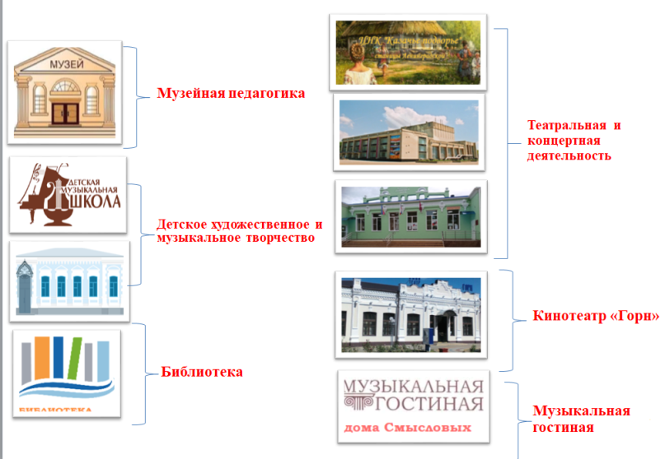
Идея модели формирования культурных потребностей
ДОУ
Учреждения культуры
Семьи детей

Slide 3
Цель отчетного периода: апробация модели формирования культурных потребностей ребенка дошкольного возраста 5–7 лет.
Задачи отчетного периода:
апробировать механизмы погружения обучающихся в культурный контекст посредством организации мероприятий культурного клуба;
развивать художественно-эстетический вкус путем знакомства с произведениями культуры в культпоходах согласно «Маршрутному листу культурно-досуговой деятельности ребенка дошкольного возраста»;
сформировать эмоционально-ценностное и эстетическое восприятие культуры, навыки и умения отражать собственное мнение о культурном событии при помощи ведения дневника «Культурный дневник дошкольника»;
провести 1 этап мониторинга эффективности КИП;
распространять результаты инновационной деятельности МБДОУ детский сад общеразвивающего вида №8 с целью повышения компетенции участников образовательного процесса по формированию культурных потребностей ребенка дошкольного возраста на основе его собственных интересов.

Slide 4
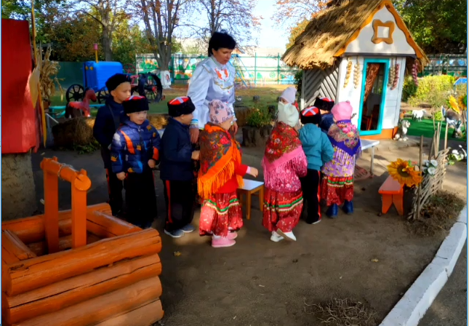
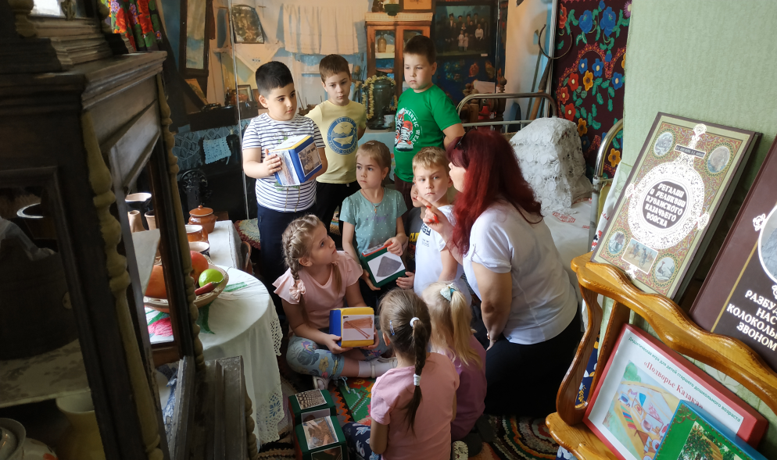
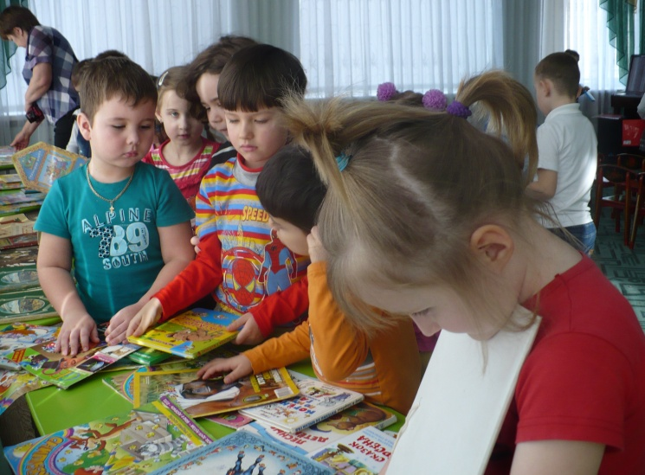
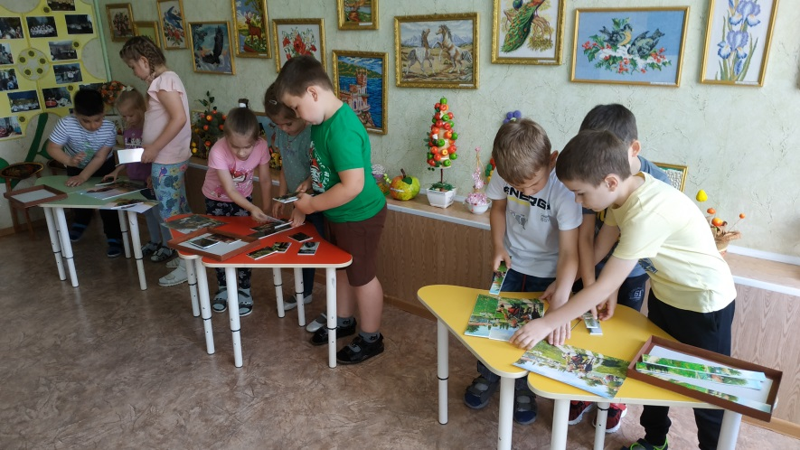
Культурный клуб – форма развития любознательности и инициативности детей
Образовательное событие культурного клуба «Край ты мой, родимый край!»
Образовательное событие культурного клуба
«В старинных зданиях дух времени живет…»
Образовательное событие культурного клуба литературная викторина «В гостях у сказки»
Образовательное событие культурного клуба
«Волшебное путешествие в стану художников»

Slide 5
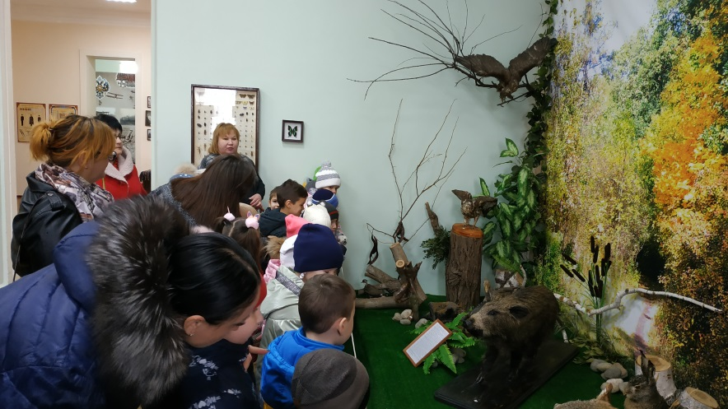
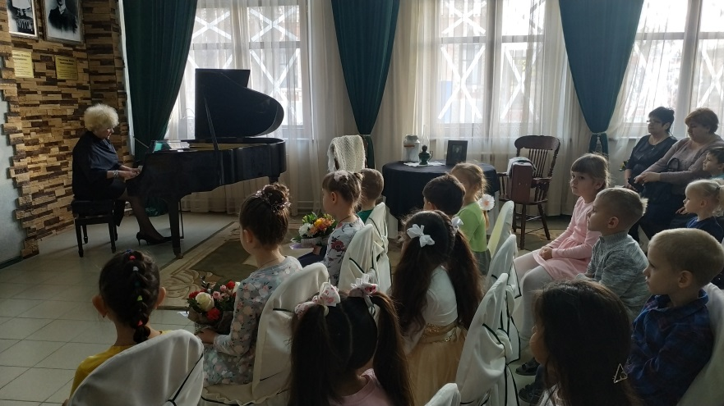
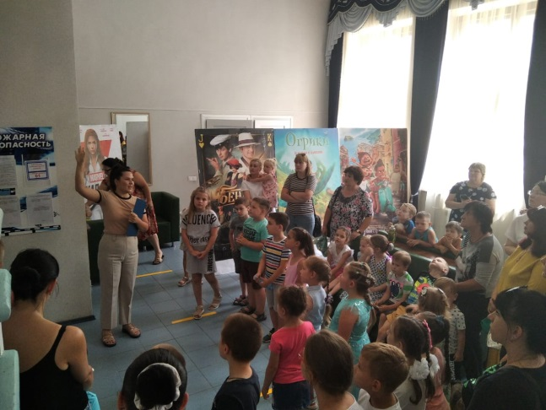
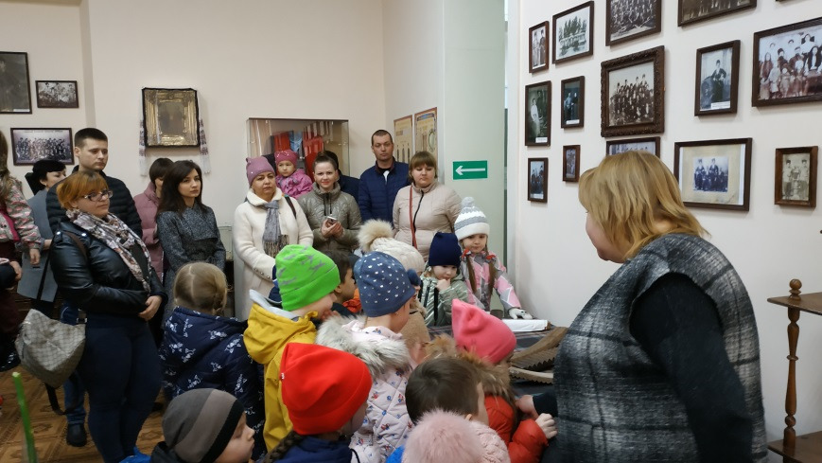
Культпоход – форма комплексного эстетического и воспитательного воздействия на юную аудиторию. Его суть заключается в том, чтобы развивать интерес к культуре страны, края, станицы.
Культпоход в историко-краеведческий музей
Культпоход «Музыкальная гостиная дома Смысловых»
Культпоход в кинотеатр «Горн»
Культпоход в центр народной культуры «Казачье подворье»

Slide 6
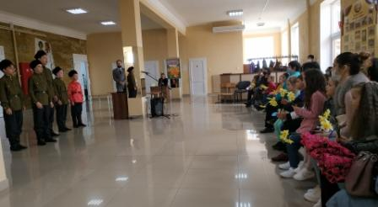
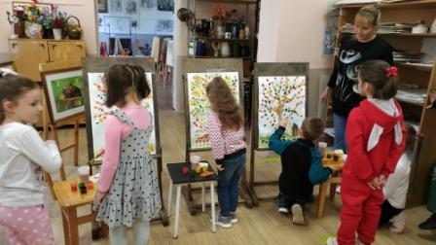
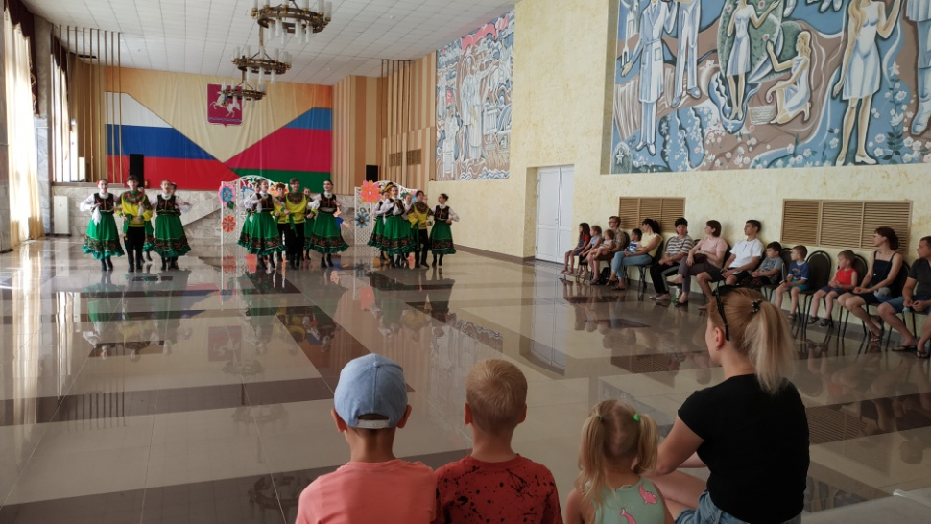
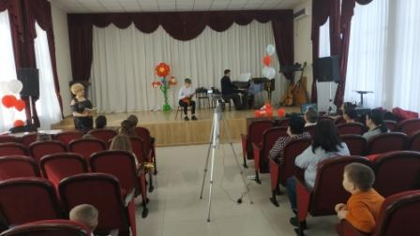
Вместе с родителями отправляемся в культпоход выходного дня
Культпоход в «Казачье подворье»
Культпоход в детскую художественную школу
Культпоход в «Социально-культурный комплекс»
Культпоход в детскую музыкальную школу

Slide 7
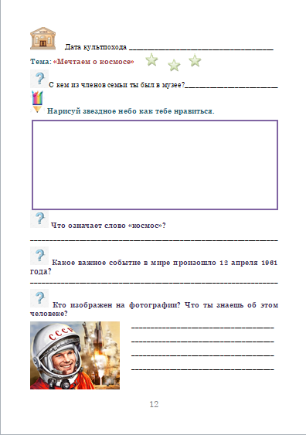
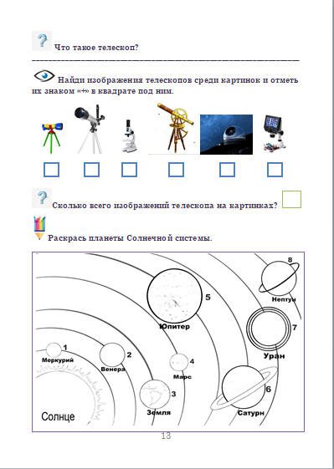
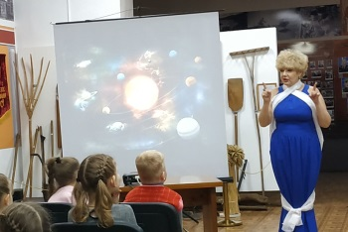
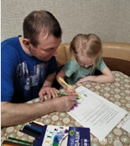
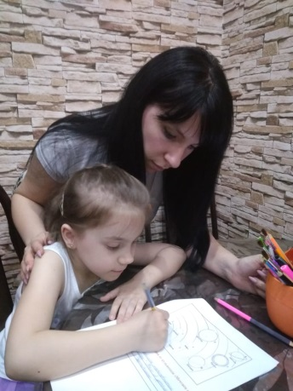
«Культурный дневник дошкольника» - средство побуждения потребности ребенка к культурным впечатлениям через возвращение и укрепление пережитых чувств и эмоций в культурном походе
Пример страниц дневника. Культпоход в музей. Тема «Мечтаем о космосе»

Slide 8
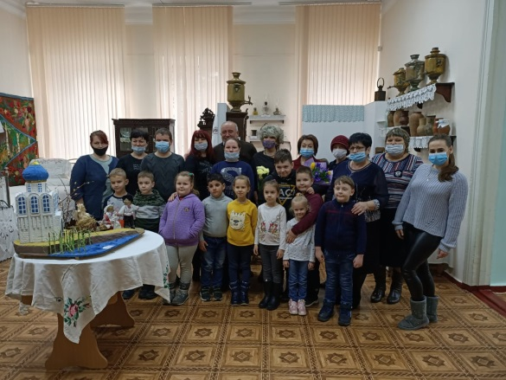
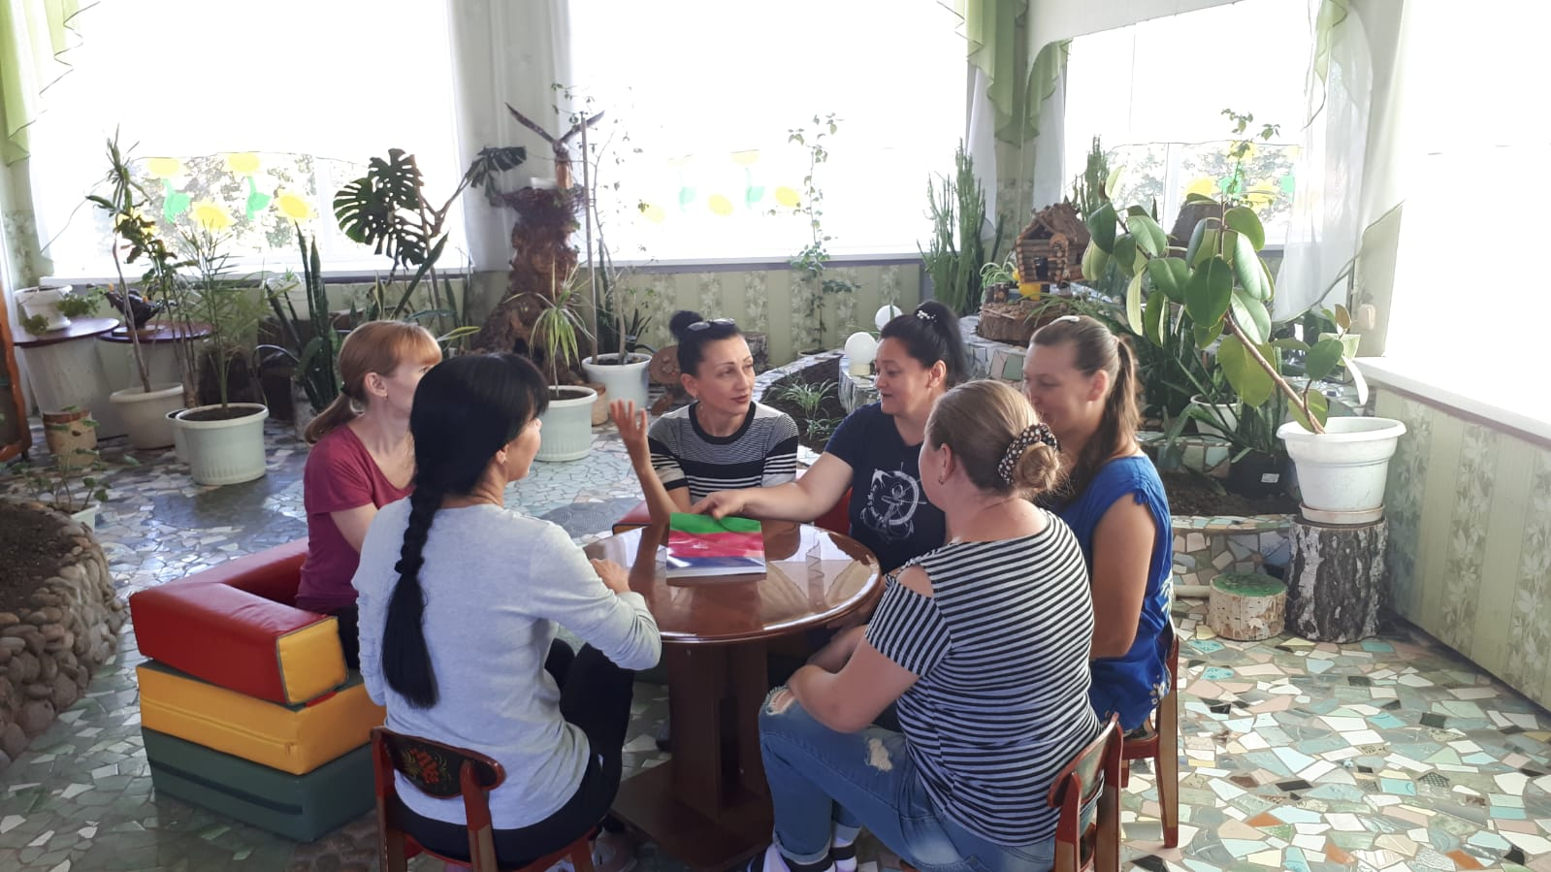
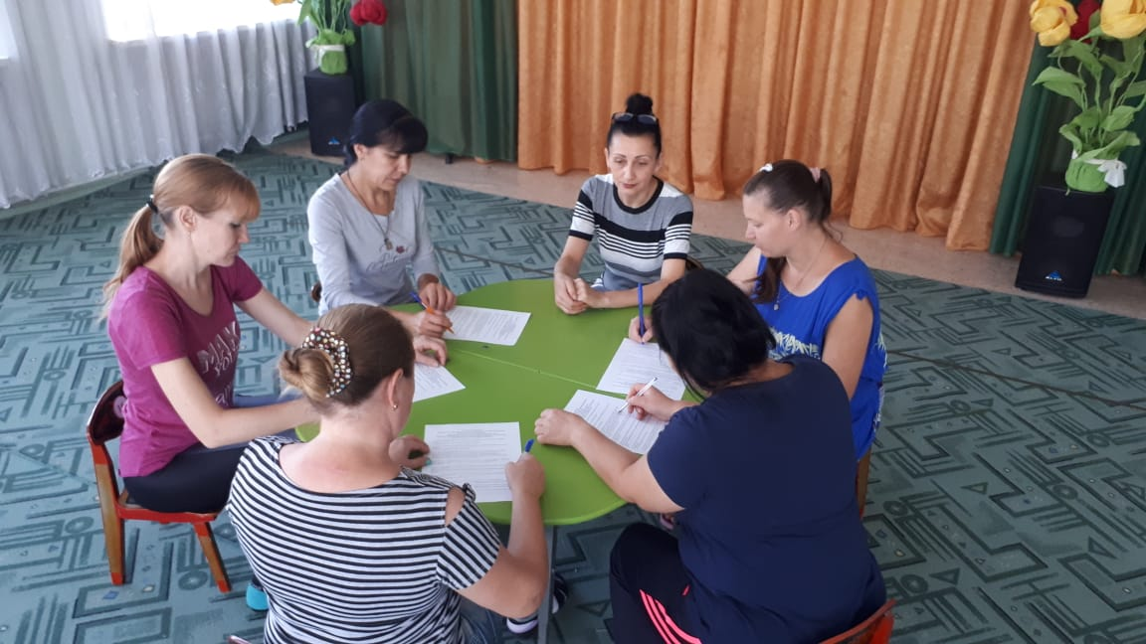
Изучение особенностей и активизация позиции родителей в организации культурно-досуговой деятельности детей дошкольного возраста

Slide 9
Результаты мониторинга качества инновации
Целевые ориентиры развития базовых компонентов культуры ребенка на 1 и 2 этапе мониторинга
Компетенции родителей по организации культурно-досуговой деятельности ребенка дошкольного возраста
на 1 и 2 этапе
Компетенции педагогов ДОУ по организации культурно-досуговой деятельности ребенка дошкольного возраста на 1 и 2 этапе

Slide 10
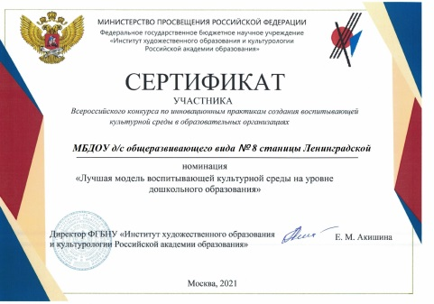
Диссеминация результатов деятельности КИП в образовательных организациях Краснодарского края на основе сетевого взаимодействия
Форма | Дата | Тема
Семинар | 10.09.20 | Культурное наследие как одно из важных направлений познания дошкольников
Публикация в периодическом научном журнале «Педагогика: история, перспективы» | Том 3, №5/2020 | Модель формирования культурных потребностей ребенка дошкольного возраста
Вебинар | 27.04.21 | Культурный дневник дошкольника
Семинар-практикум | 26.05.21 | Методика организации и проведения образовательного события «Культурный клуб»
Конкурс | май 2021 | Конкурс на разработку лучшего «Культурного дневника»
Вебинар | 28.09.21 | Модель формирования культурных потребностей ребенка дошкольного возраста
Фестиваль (онлайн) | 01.12. 21 | «По страницам культпоходов»
Всероссийский конкурс по инновационным практикам создания воспитывающей культурной среды в образовательных организациях | ноябрь 2021г. | Номинация «Лучшая модель культурной среды на уровне дошкольного образования»

Slide 11

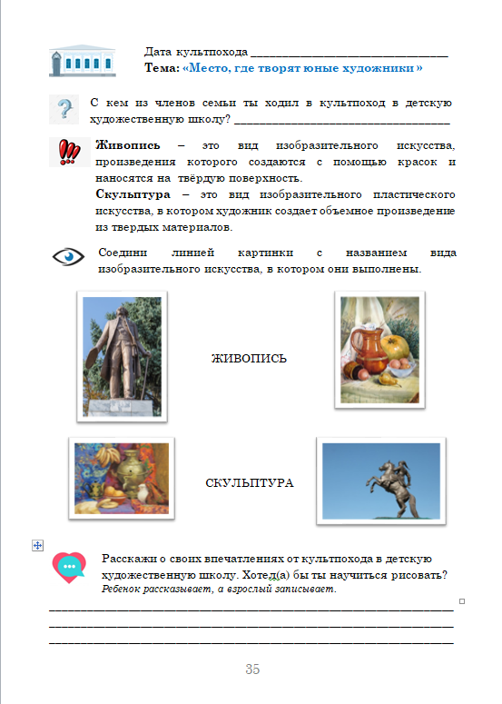
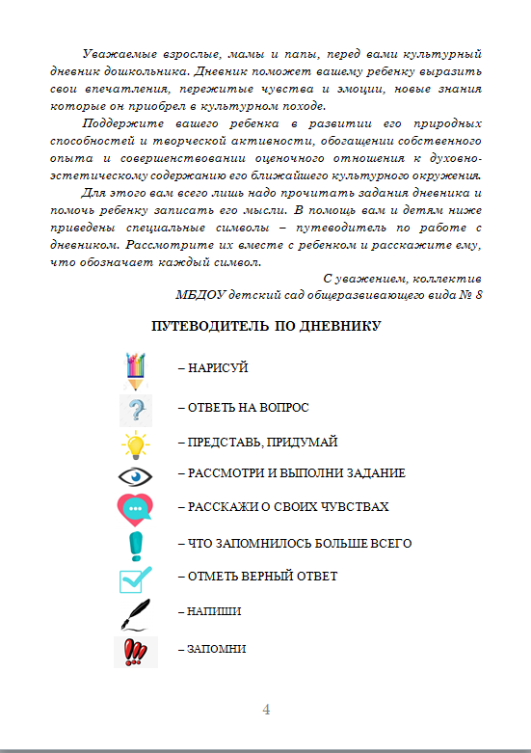
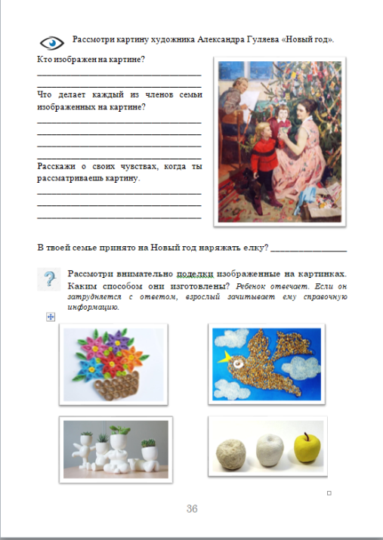
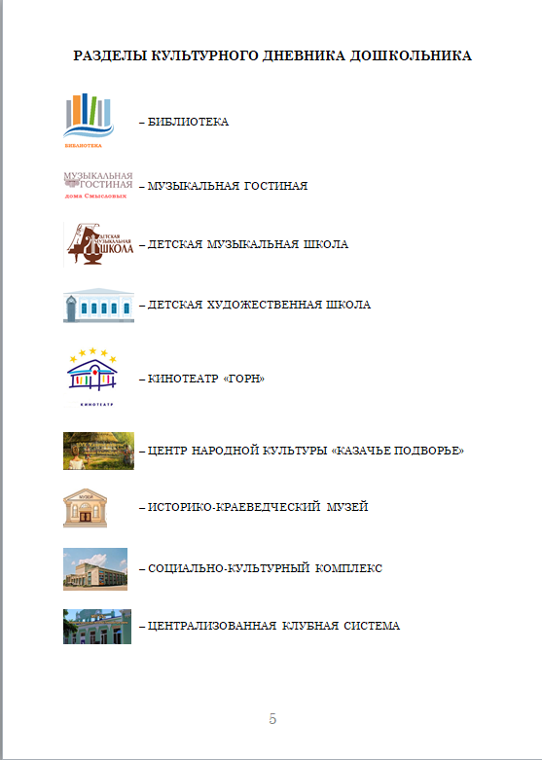
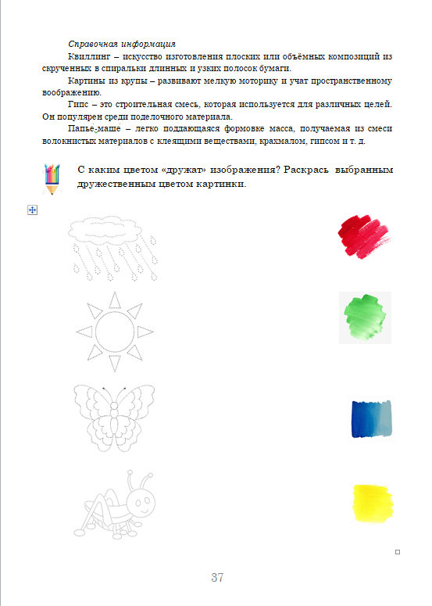
Инновационный продукт за 1 год реализации проекта

